Slide 1
Требования ФГОС к развивающей предметно-пространственной среде
художественно-эстетического направления.
Воспитатель подготовительной группы
Юн Светлана Константиновна.
г.Челябинск 2020г.

Slide 2
Художественно-эстетическое воспитание–
Художественно-эстетическая деятельность
Цель:

Slide 3
Задачи
использование нетрадиционных, интегрированных форм НОД;
привлечение родителей и детей к народному творчеству
организация предметно-развивающей среды
развитие продуктивной деятельности и творческого потенциала детей

Slide 4
Содержание образовательной области «Художественно- эстетическое развитие»
зависит от возрастных
и индивидуальных особенностей детей,
определяется целями и задачами Программы,
может реализовываться в различных видах деятельности ребенка.

Slide 5
Проектирование предметно-пространственной развивающей среды.

Slide 6
Для всестороннего развития используются
различные центры активности детей.
Адаптация
Сплоченность
группы
Центр
театральной
деятельности
Объединение
детей
Интересной идеей

Slide 7
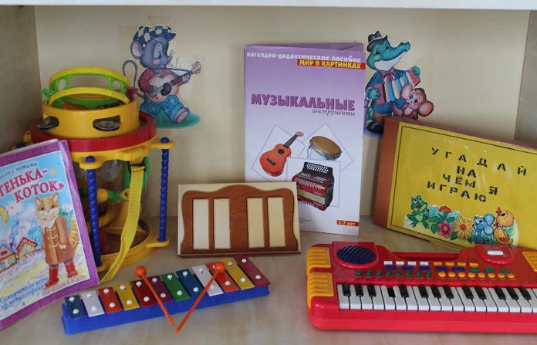
Центр музыкальной деятельности . Музыкальный уголок должен быть оснащен:

Slide 8
Центр творческой деятельности.
реализации творческих способностей,
знакомства с новыми материалами
функциональность

Slide 9
Развивающая предметно-пространственная художественно-эстетическая среда должна быть:
Вариативная

Slide 10
Предметно – пространственная среда
чередовать их в течение дня.
выбирать интересные занятия
проявлять инициативу

